Slide 1


Safe Baby Life
네이클로바팀 = {
‘팀원’: {
‘김윤재’,
‘송장영’,
‘이한얼’,
‘정의진’
}
}

Slide 2
INDEX
1
서비스의 목적
2
시연 예제
3
기술적 구현
4
추후 개발 계획

Slide 3
1
서비스 목적
1. 0~6개월 영아의 침대 위에서의 안전 사고 예방
2. 아기 부모님들께, 침대에서 떨어져서 다칠 수 있는 아이들 걱정으로 인한 불안요소 덜어주기
3. 1세 이하의 영아의 경우, 침대에서 추락하기 직전 부모가 빠르게 인지하게 하여 큰 사고로 이어질 가능성 낮추기

Slide 4
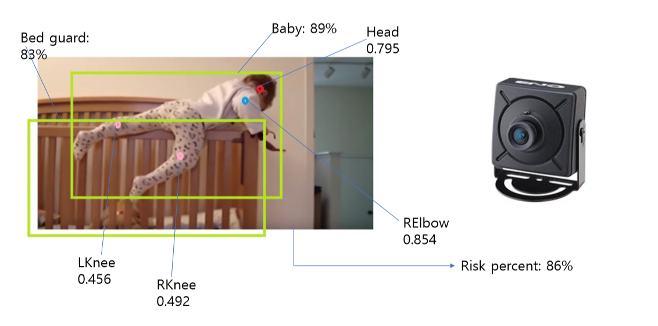
1
서비스 목적

Slide 5

2
기술적 구현
React + Django
+ Object Detection Naver API
+ Pose Estimation AI technology
1. 프론트와 백엔드는 React, Django로 구성 및 배포
2. 웹 상에서 침대 바운더리 설정 사용자 인터페이스 구현
3. Detection Api, 자체 구축한 아기 맞춤형의 Pose Estimation 모델을 활용하여 위험 상황 파악 및 판단 알고리즘 구축
4. Kakao API를 활용해 위험 상황 시 부모에게 푸쉬 알람

Slide 6
2
기술적 구현
<Naver API - Object Detection>
1. Object detection의 중심 좌표를 활용하여, 주요 객체인 유아의 위치 및 정확도를 높인다.
2. 이후 Pose Estimation을 활용하여 객체 Tracking을 함으로써 실시간 위치 정보를 획득할 수 있다.
3. Open Pose 기반 Pose Estimation의 경우 Multi-Object 대상으로써, 핵심 객체 1개를 추출하기엔, 장애가 많다.
4. 추가로 객체의 Key Point를 Detection 함으로써 최종적으로 정확도를 높였다.ㅉ

Slide 7
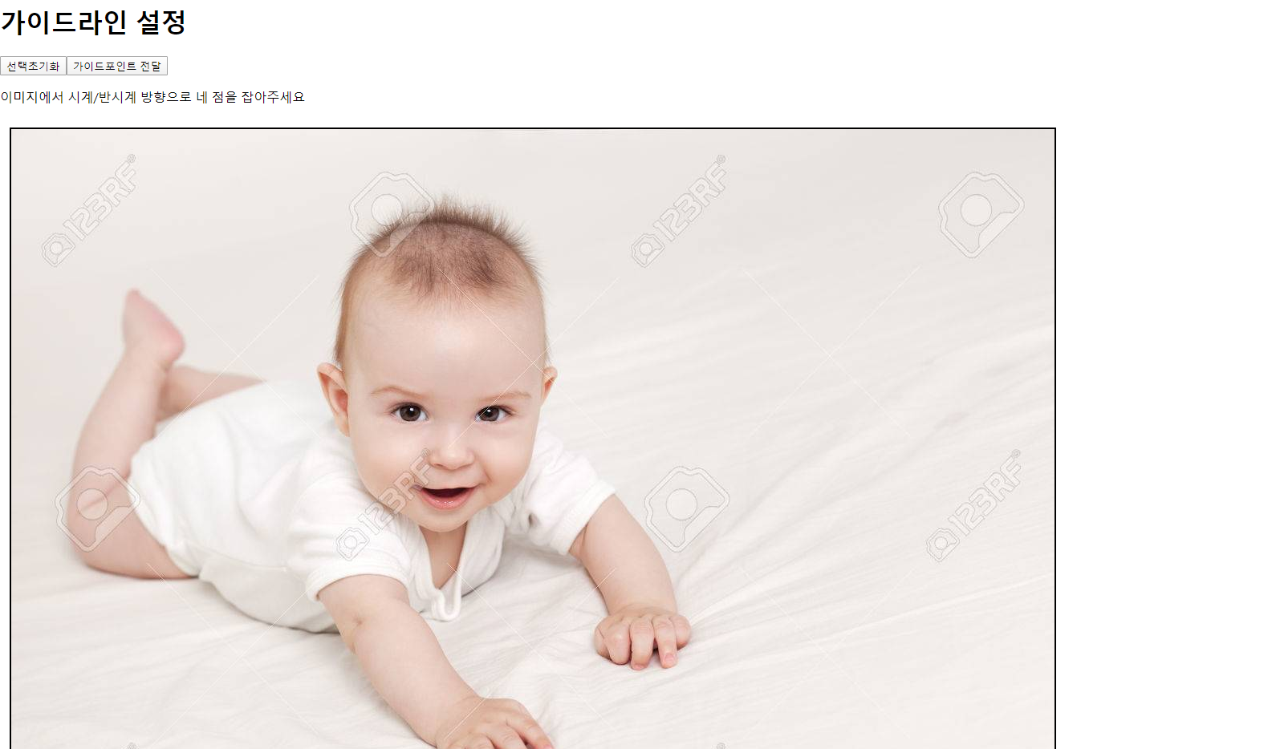
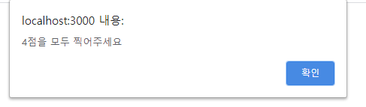
2

Slide 8
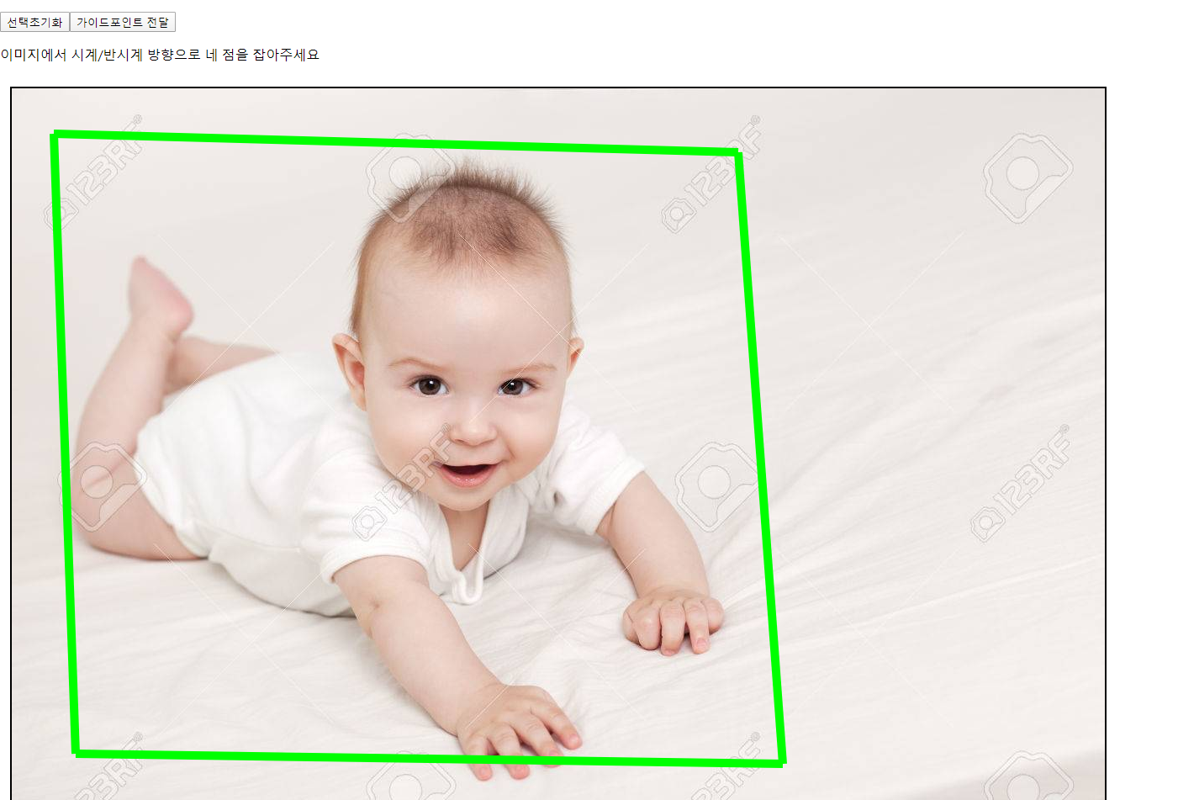
2

Slide 9
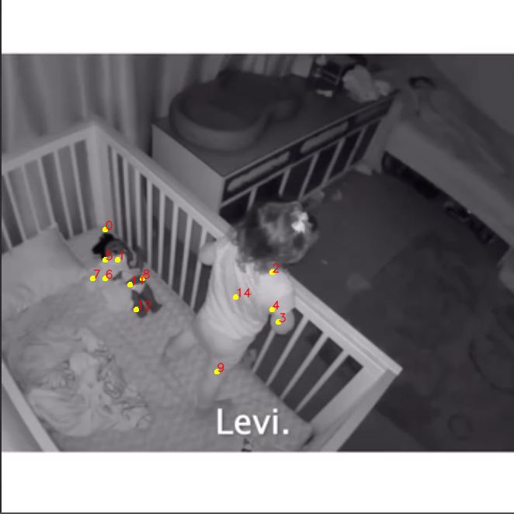
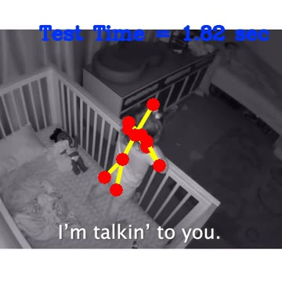
2
시연 예제
Key Point Detection
Pose Estimation
(Skeleton)

Slide 10
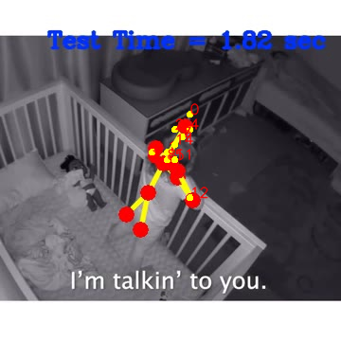
2
시연 예제
Key Point Detection
+
Pose Estimation

Slide 11
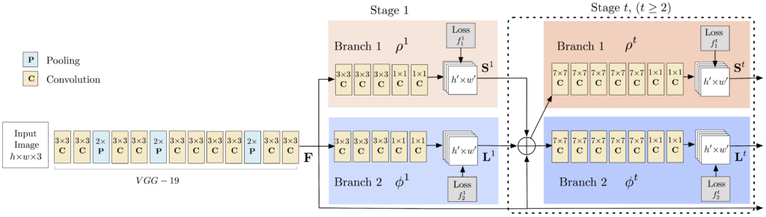
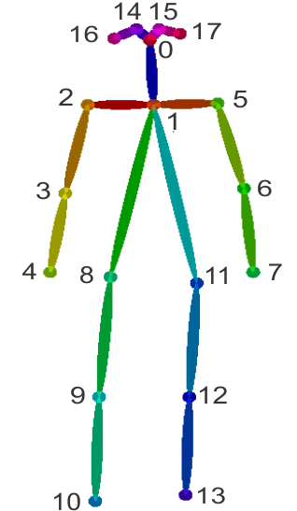
3
기술적 구현
1. COCO / MPII model 활용
2. 좌측단의 입력 데이터를 VGGNet - 19​를
통해 수행된 Output 데이터의 특징(feature)을
강조한 상태로 출력
Notes:
1. 좌측단의 입력 데이터를 VGGNet - 19​를 통해 수행된 Output 데이터의 특징(feature)을 강조한 상태로 출력하게 된다.
​
2. 1번에서 출력된 Output을 2번의 분기를 통해 전파를 수행
첫 번째 분기점에서는 전반적인 신체 부위의 특정(팔꿈치, 무릎 등)에 사용
​
3. 반복되는 Stage에 따라 가지를 거쳐 confidence map과 affinity field를 구함
여기서 confidence map은 인간의 관절 구조 등을 찾는데 사용되며,
affinity field는 추출된 관절 구조가 어떤 객체의 것인가에 대해 알아가는데 사용
​
예를 들어 인간의 오른쪽 어깨에 대한 confidence map은 다음과 같이 형성된다.

Slide 12
3
기술적 구현
1. COCO / MPII model 활용
2. 좌측단의 입력 데이터를 VGGNet - 19​를
통해 수행된 Output 데이터의 특징(feature)을
강조한 상태로 출력
Notes:
1. 좌측단의 입력 데이터를 VGGNet - 19​를 통해 수행된 Output 데이터의 특징(feature)을 강조한 상태로 출력하게 된다.
​
2. 1번에서 출력된 Output을 2번의 분기를 통해 전파를 수행
첫 번째 분기점에서는 전반적인 신체 부위의 특정(팔꿈치, 무릎 등)에 사용
​
3. 반복되는 Stage에 따라 가지를 거쳐 confidence map과 affinity field를 구함
여기서 confidence map은 인간의 관절 구조 등을 찾는데 사용되며,
affinity field는 추출된 관절 구조가 어떤 객체의 것인가에 대해 알아가는데 사용
​
예를 들어 인간의 오른쪽 어깨에 대한 confidence map은 다음과 같이 형성된다.

Slide 13
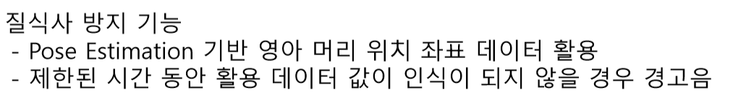
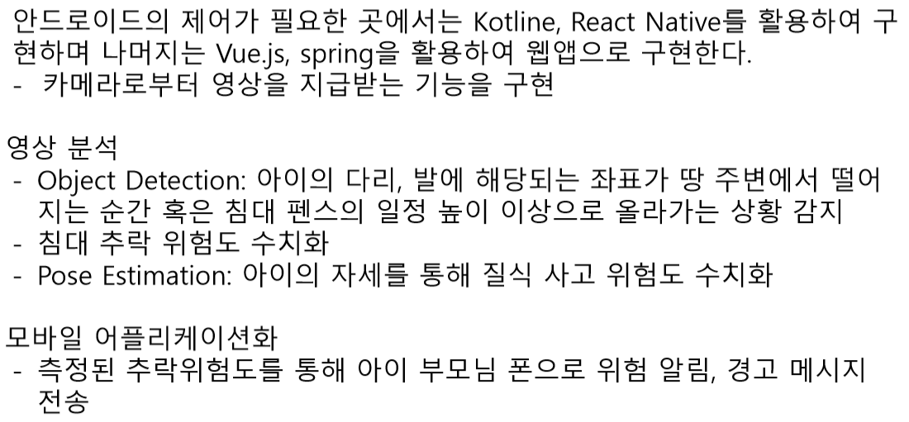
4
추후 개발 계획

Slide 14
질문
받습니다

